Slide 1
Вызовы времени
18 января 2020
или как сегодня учиться?

Slide 2
Как мы прошли испытание?

Slide 3
Подумай и расскажи
Как была организована работа?
Какие сложности и вызовы появились перед образованием не только школы, но и всего города, страны и мира?
Какие победы и достижения были у каждого и всех вместе?
Как учителя и родители тоже превратились в учеников, обучались и продолжают обучаться все вместе, потому что тоже не всегда понимают как нужно?
Вспомни какие-то курьезные и забавные моменты.
Вспомните, чем каждый может гордится в этот период и что считает своим личным достижением?
Что положительного дал опыт 2020 года для всей будущей жизни каждому из нас?

Slide 4
Дистанционное обучение
Сложно, но…
Мы оценили важность живого общения
Мы научились самостоятельности и дисциплине
Мы получили навыки координации действий на расстоянии.

Slide 5
Организация обучения
Все, как в сентябре
В 8—00 замеряем температуру у входа в школу и заходим
Наша раздевалка подписана
Закрепленный кабинет – 228
Ближняя ко входу лестница на подъем, угловая – на спуск.
Этаж покидаем только для завтрака и обеда, занятий иностранным языком и ухода домой (провожает учитель последнего урока!)
Мы в масках и перчатках
для вашей безопасности

Slide 6
Почему так?
Требования закона к школам
Постановление Главного государственного санитарного врача Российской Федерации от 30.06.2020 № 16 "Об утверждении санитарно-эпидемиологических правил СП 3.1/2.4 3598-20 "Санитарно-эпидемиологические требования к устройству, содержанию и организации работы образовательных организаций и других объектов социальной инфраструктуры для детей и молодежи в условиях распространения новой коронавирусной инфекции (COVID-19)"

Slide 7
ФЗ 273 Статья 43.
Обязанности и ответственность обучающихся
1. Обучающиеся обязаны:
1) добросовестно осваивать образовательную программу, выполнять индивидуальный учебный план, в том числе посещать предусмотренные учебным планом или индивидуальным учебным планом учебные занятия, осуществлять самостоятельную подготовку к занятиям, выполнять задания, данные педагогическими работниками в рамках образовательной программы;
2) выполнять требования устава организации, осуществляющей образовательную деятельность, правил внутреннего распорядка, правил проживания в общежитиях и интернатах и иных локальных нормативных актов по вопросам организации и осуществления образовательной деятельности;
3) заботиться о сохранении и об укреплении своего здоровья, стремиться к нравственному, духовному и физическому развитию и самосовершенствованию;
4) уважать честь и достоинство других обучающихся и работников организации, осуществляющей образовательную деятельность, не создавать препятствий для получения образования другими обучающимися;
5) бережно относиться к имуществу организации, осуществляющей образовательную деятельность

Slide 8
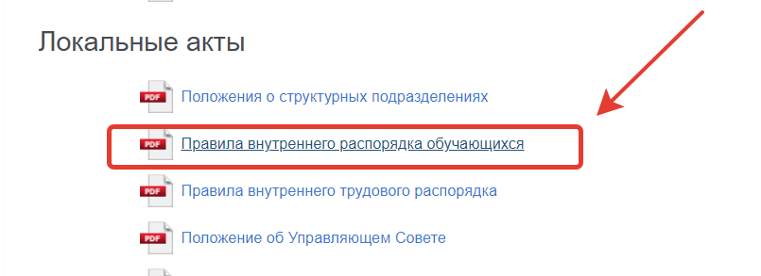
Правила школы для учеников

Slide 9
Правила поведения учащихся во время урока
Перед началом урока учащиеся должны подготовить свое рабочее место в классе и все необходимое для работы на уроке (занятии).
До начала урока (занятия) необходимо отключить и убрать все технические устройства (мобильный телефон, плееры, наушники, планшеты и др.), перевести работу устройств в бесшумный режим и убрать их с рабочего стола. Во время уроков учащиеся могут пользоваться только теми техническими средствами, которые необходимы в образовательном процессе, или теми, которые разрешил использовать учитель в целях образовательной деятельности.
Учащиеся занимают свои места в кабинете по указанию классного руководителя или учителя по учебному предмету, который учитывает при размещении детей их роста­возрастные особенности и особенности здоровья.
При входе учителя в класс учащиеся встают в знак приветствия и садятся после того, как учитель ответит на приветствие и разрешит сесть.

Slide 10
Правила поведения учащихся во время урока
В случае опоздания на урок учащиеся должны постучаться в дверь кабинета, зайти, поздороваться с учителем, извиниться за опоздание и попросить разрешения сесть на место.
Время урока должно использоваться только для учебных целей. Во время урока нельзя шуметь, отвлекаться самому, отвлекать других учащихся и учителя (педагога) от урока (занятия).
При работе за компьютером не допускается устанавливать на него собственное программное обеспечение.
Если ученику нужно задать вопрос или он готов ответить на вопрос учителя, ученик поднимает руку и задает свой вопрос (отвечает на вопрос учителя) после разрешения учителя.
Если учащемуся необходимо выйти из класса, он должен попросить разрешения учителя.
Учащиеся могут встать, навести чистоту и порядок на своем рабочем месте, выйти из класса после того, как прозвонит звонок и учитель объявит об окончании урока.

Slide 11
Правила поведения учащихся во время перемены
Время, отведенное на перемену, предназначено для отдыха учащихся и подготовки к
следующему по расписанию уроку (занятию).
Во время перемены учащиеся могут заниматься настольными видами спорта в специально
отведенных для этого местах.
Во время перемен учащимся запрещается:
шуметь, мешать отдыхать другим.
бегать по коридорам, лестницам, вблизи оконных и лестничных проемов и в других местах, не предназначенных для активного движения.
толкать друг друга, перебрасываться предметами.
сидеть на подоконниках, садиться на перила лестничных ограждений, перемещаться по лестничным ограждениям;
В случае отсутствия следующего урока, обучающиеся могут находиться в библиотеке, музее, столовой под надзором дежурного администратора и (или) педагогического работника.

Slide 12
Правила поведения учащихся в столовой
В столовой учащиеся обслуживаются в порядке очередности.
Учащиеся соблюдают порядок при покупке продуктов питания и напитков, выполняют требования работников столовой, дежурного учителя, дежурных по столовой.
В столовой запрещается бегать, играть в подвижные игры, толкать друг друга. Запрещается присутствие учащихся в производственных помещениях столовой.
Учащиеся должны проявлять внимание и осторожность при получении и употреблении горячих и жидких блюд, при использовании столовых приборов.
При приеме пищи учащиеся должны соблюдать нормы гигиены и санитарии.
Пищу принимают за столом. Не допускается принимать пищу стоя и (или) выносить ее из столовой. Не допускается ставить на стол в столовой сумки, рюкзаки, пакеты, иные крупные вещи.
Продукты питания и напитки, приобретенные в столовой и принесенные с собой, разрешается употреблять только в столовой.
После еды учащиеся убирают за собой столовые принадлежности и посуду.

Slide 13
Полный текст правил
Можно всегда найти на сайте школы
Перейти по прямой ссылке https://st.educom.ru/eduoffices/gateways/get_file.php?id={3BB6E345-9E0B-E6A3-0A01-A760E9035D3F}&name=file.pdf

Slide 14
Дополнительное образование
Все кружки, которые Вы посещали онлайн – теперь вживую в закрепленном кабинете 228.

Slide 15
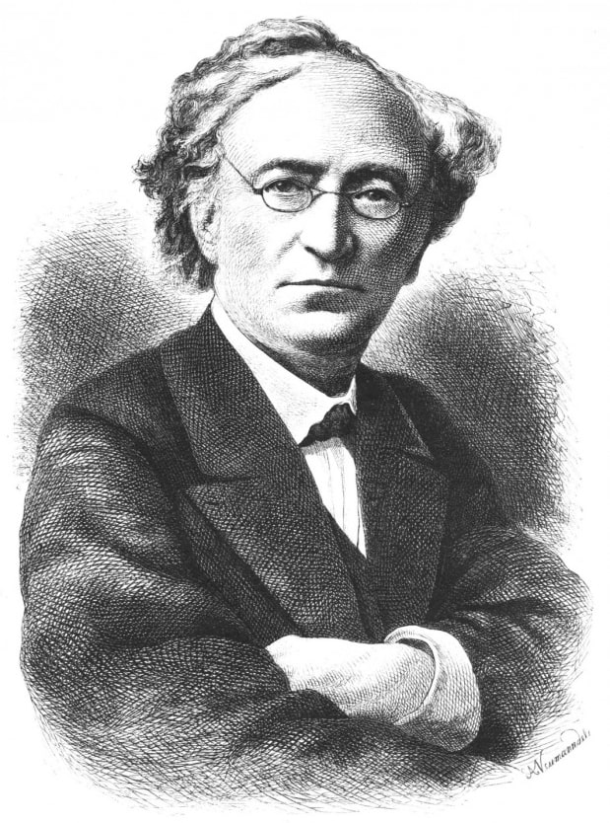
Минутка мудрости
Блажен, кто посетил сей мир
В его минуты роковые!

